Slide 2
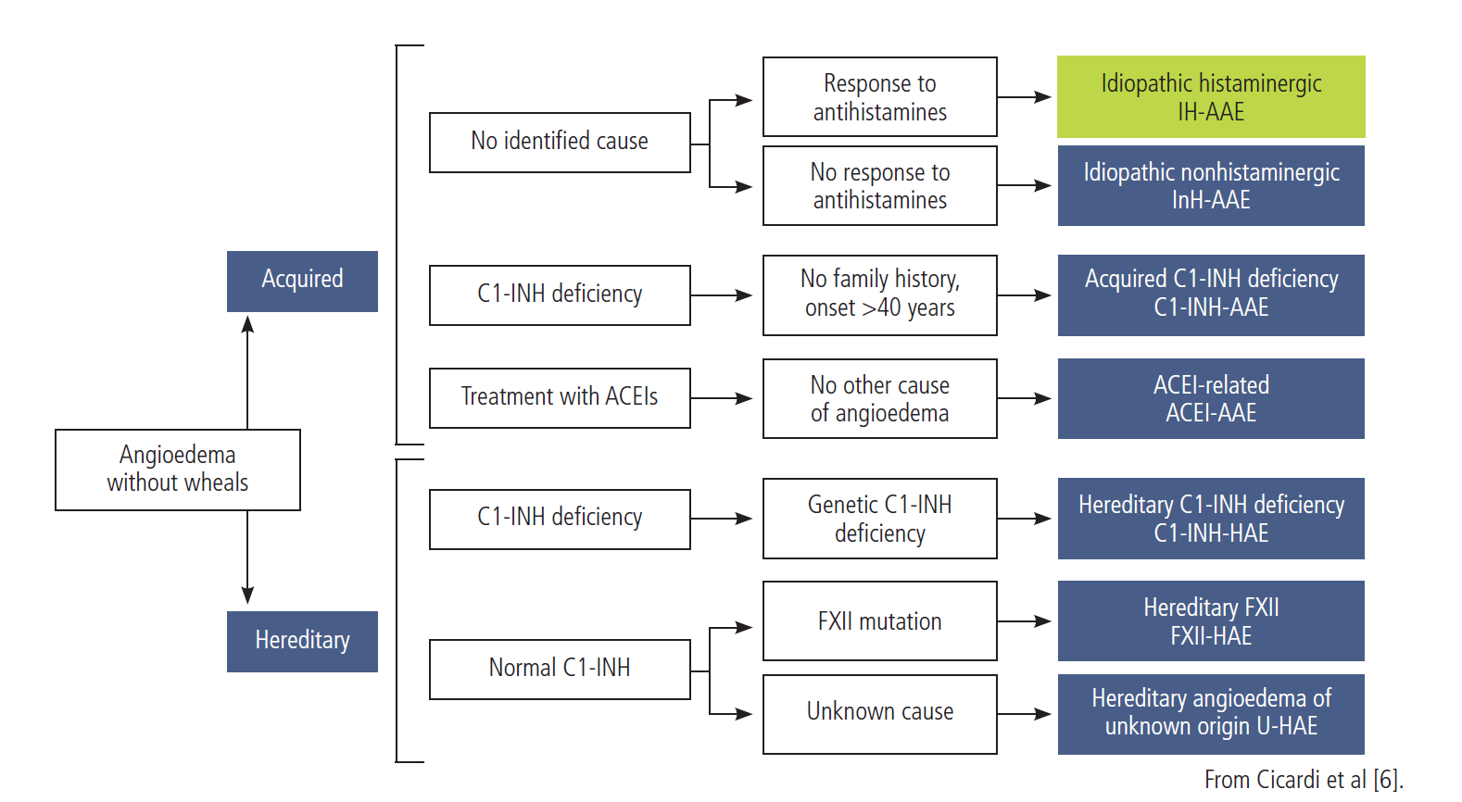

Slide 3
Examens de dépistage
Dosage pondéral et fonctionnel du C1 Inhibiteur
Pas nécessairement en crise
1 semaine après les concentrés de C1 Inh
Stop Danazol depuis 1 mois
Déficit pondéral avéré si dosage < 50% du dosage de référence; sur 2 prélèvements à 1 mois d’intervalle
Déficit fonctionnel avéré quand dosage < 50% du dosage de référence,
si valeur entre 50 et 60% il est nécessaire de recontrôler
Dosage C4 : abaissé dans plus de 95% des déficits en C1 Inh
Bouillet L. et al. Presse Med 2018

Slide 4
 | DEFICIT EN C1-INH |  |  | PAS DE DEFICIT
 | AO type I | AO type II | AO acquis | AO C1-INH | A0 médicament
C1-INH pondéral | bas | normal | +/- bas | normal | normal
Fonction C1-INH | <30% | <30% | +/- bas | Nle ou 50-80% | Nle
C4 | bas | bas | Bas + C1q bas | normal | normal
Ac | absent | absent | Ac anti C1 Inh+/- | absent | absent
Mutation génique | SERPING1 | SERPING1 | absence | F12(15%) PLG ANGPT-1 | absence

